Slide 1
Променева діагностика захворювань шлунково-кишкового тракту

Slide 2
Методи дослідження ШКТ
1.Рентгенологічний для діагностики захворювань шлунково-кишкового тракту з переважним ураженням слизової оболонки. Ведучий метод діагностики ургентної патології.
Дослідження як морфології, так і функції органів.
Штучне контрастування сульфатом барію і водорозчинними йодовмісними КР.
Отримання зображення органу в трьох фазах контрастування: тугого наповнення, рельєфу слизової оболонки і подвійного контрастування.
2. КТ, МРТ, УЗД - стан стінки органу, залучення оточуючих структур.
3. ПЕТ - діагностика і диф.діагностика пухлин.

Slide 3
Рентген дослідження ШКТ:
Оглядова рентгеноскопія або графія органів грудної та черевної порожнини,
т.я. багато захворювань і пошкоджень ШКТ можуть викликати реакцію легень і плеври, захворювання стравоходу, можуть змістити сусідні органи і деформувати середостіння
і обов'язково
при ургентній патології!

Slide 4
Рентген дослідження ШКТ:
2. Рентгеноскопія і рентгенографія стравоходу, шлунка, 12-палої кишки, тонкого кишечника в умовах штучного контрастування сульфатом барію або водорозчинними йодвмісними КР або в умовах подвійного контрастування (газ + BaS04).
3. Іррігоскопія (іррігографія) - дослідження товстої кишки (КР - сульфат барію або подвійне контрастування (газ + BaS04 для визначення еластичності стінки кращої візуалізації рельєфу слизової оболонки).

Slide 5
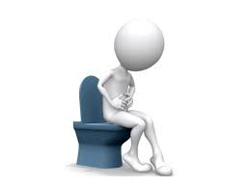
Іррігоскопія
рекомендується пацієнтам з такими скаргами, як:
багатоденні запори, що не усуваються терапевтичним шляхом;
діарея невідомого походження;
виділення з калом з прямої кишки невластивих домішок – крові, гною;
болі в животі; втрата ваги,
невмотивована слабкість – підозра на пухлинний процес.
Складний сімейний анамнез, коли у найближчих родичів виявлені пухлини кишки, є приводом для проходження обстеження.

Slide 6
Іррігоскопія
як підготуватися
Кілька діб, що передують дослідженню, необхідно дотримуватися спеціальної дієти (бесшлаковую).
Режим харчування повинен сприяти зменшенню обсягу калових мас, усунення здуття живота.
Дієта перед ірігоскопії включає легко засвоювані продукти, без грубих волокон і клітковини.
Можна вживати м’ясні, рибні бульйони з картоплею. Інші овочі тимчасово виключаються. З круп допустима манна і рисова (білий рис). Молоко заборонено, зате кисломолочні – без обмежень.
Побалувати себе можна такими солодощами, як пудинги, желе, мед. Фрукти, варення, пастила, зефір поки виключаються. Не можна білий дріжджовий хліб, цільнозернові, висівкові сорти.

Slide 7
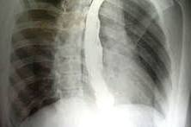
Стравохід
У момент проковтування оцінюють акт ковтання, прохідність стравоходу, функцію стравохідно-шлункового переходу і надходження барієвої суспензії у шлунок.
Фаза тугого наповнення - тінь контрастної маси - це силует порожнини стравоходу. На знімках в цю фазу вивчають: стан, форму, величину, характер контурів, структуру тіні, еластичність стінок, функцію стравоходу.

Slide 8
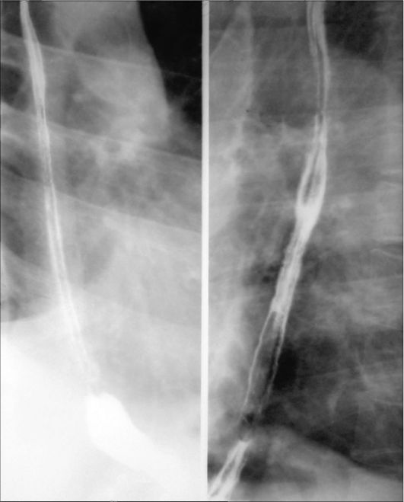
Стравохід
Фаза пневморельефа - коли КР переходить в шлунок, вивчають еластичність стінок, внутрішню поверхню стравоходу, виявляють дрібні патологічні утворення - вони обмазані нальотом барію і добре виділяються.
Фаза рельєфу слизової оболонки - барій затримується в міжскладкові поглибленнях і відображає поздовжній хід складок стравоходу.

Slide 9
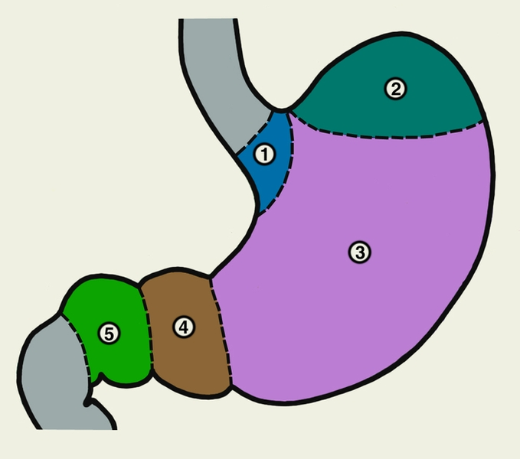
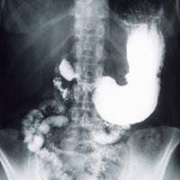
Шлунок
Кут Гісса < 90◦
Кардіальний відділ
Звід
Тіло
Антральний відділ
Воротар
Мала
кривизна
Велика
кривизна
Кут шлунка - кутова вирізка малої кривизни.
Синус - клиновидна ділянка шлунка, розташована між тілом і антральним відділом.

Slide 10
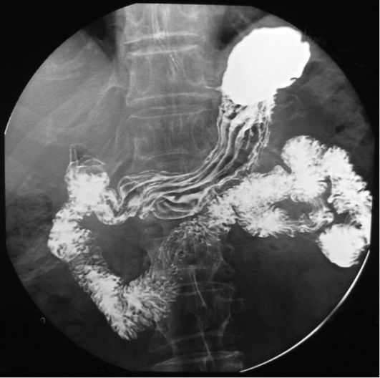
Складки слизової оболонки:
Біля малої кривизни
ідуть паралельно
в поздовжньому
напрямку,
а поблизу великої
кривизни переходять
з задньої стінки
на передню і роблять
контур великої
кривизни зубчастим.
В антральному відділі і воротарі - поздовжній напрямок.

Slide 11
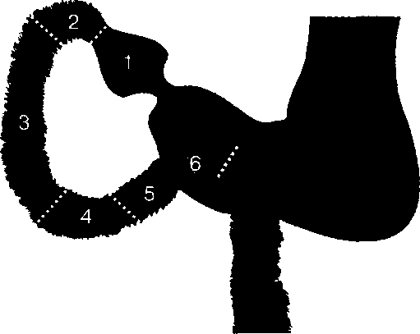
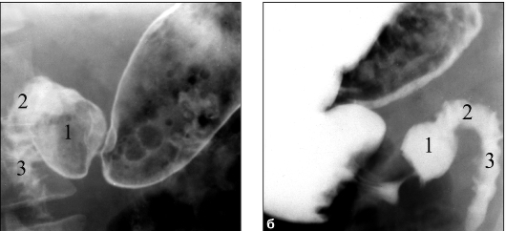
Дванадцятипала кишка
Відділи:
1 - цибулина,
2 - верхня горизонтальна частина,
3 – нисхідна частина,
4 — нижнягоризонтальна
частина,
5 - висхідна частина,
6 - дванадцятипало-худий вигин.

Slide 12
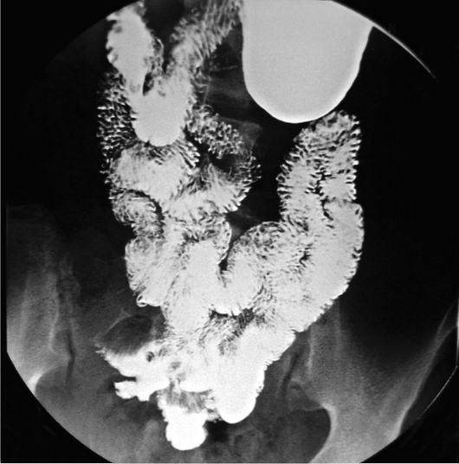
Тонкий кишечник
Способи дослідження:
1. Шляхом пасажу контрастної речовини
2. Зондовая ентерографія
Перистий рельєф слизової оболонки, зовнішній контур тонкої кишки зубчастий - поперечно і косо йдуть керкрингові складки.

Slide 13
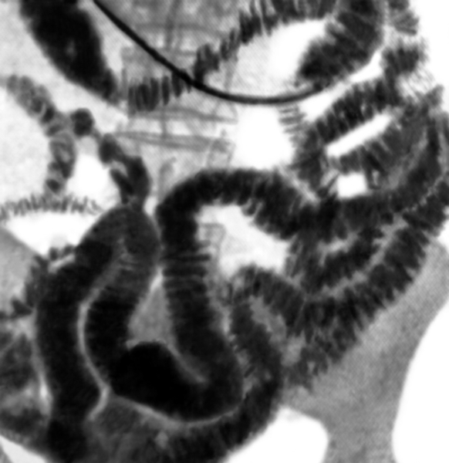
Тонкий кишечник
2. Зондова ентерографія
У термінальних відділах клубової кишки рельєф слизової оболонки наближається до поздовжнього. Зовнішній контур клубової кишки також рівніший в порівнянні з худою кишкою.

Slide 14
Іррігоскопія
Іригоскопія дозволяє розглянути:
Форму товстого відділу кишківника,
діаметр її внутрішньої порожнини і загальне розташування.
Еластичність і розтяжність м’язових структур стінки кишечника.
Функціональність баугиниевой заслінки (ілеоцекальний клапан) – це анатомічний затвор між тонким і товстим відділами кишечника.
Функціональність різних відділів кишечника.
Особливості рельєфу внутрішньої оболонки, які вистилають кишечник зсередини.
У нормі слизова товстого кишечника має велику кількість крипт (трубчасті поглиблення епітелію внутрішньої оболонки, розташовані у власній пластинці), а ворсинки відсутні.

Slide 15
Іррігоскопія
Вводять близько 0,5-1 літра суспензії. Щоб суміш рівномірно розподілилася по кишечнику, пацієнта просять перевертатися, затримувати дихання, втягувати живіт. По ходу просування суміші, лікар запускає рентгенологічну установку і робить ряд знімків. Пацієнт займає різні положення, щоб вийшли якісні зображення в потрібних ракурсах. При цьому анальний сфінктер свідомо стискається, не даючи барієвої суспензії витекти. Коли лікар бачить, що барій досяг певної ділянки, починається подача повітря. Знову роблять кілька знімків. Далі медсестра відведе в туалет, де пацієнт спорожнити кишечник. Основний обсяг суміші вийде, але частина залишиться на стінках. Після повернення в кабінет, за допомогою апарату Боброва або його модифікації кишечник заповнюється повітрям. Методика отримала назву подвійного контрастування – контур роздутого кишечника чітко видно завдяки залишкам барію на стінках, а повітря не дає петель спадаться. Рентгенолог знову робить знімки в різних позиціях. Після цього дослідження закінчується. Загальна тривалість – близько 40-50 хвилин. Ще якийсь час йде на обробку плівки, аналіз побаченого і опис. Результати видаються зазвичай в той же день.

Slide 16
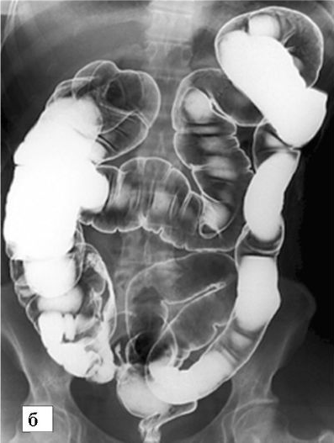
Іррігоскопія іррігографія подвійне контрасту- вання

Slide 17
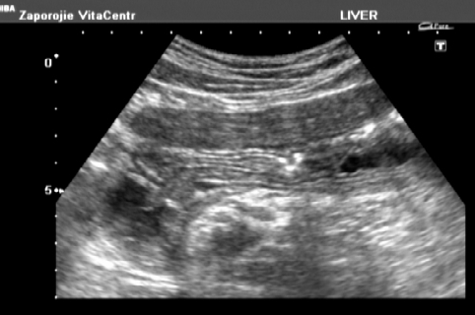
Ультразвукове дослідження ШКТ
Можливість візуалізації стінок шлунка і кишечника,
моторно-
евакуаторної
функції ШКТ.

Slide 18
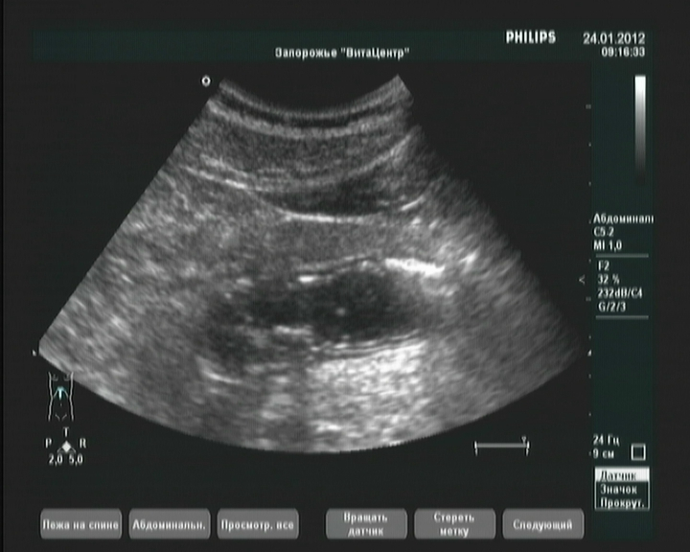

Slide 19
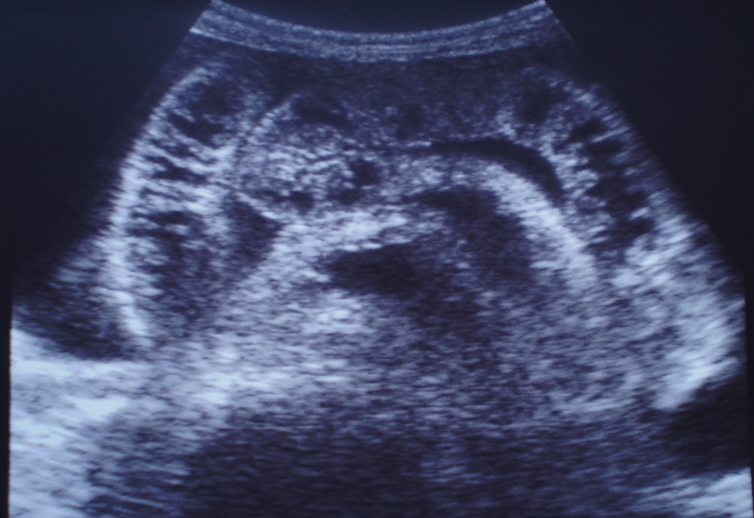
УЗ зображення кишечника
Вивчення стану кишкової стінки. Оцінка глибини інвазії пухлини шлунка або кишечника в стінку
органу і стану
сусідніх органів.
Оцінка моторно-
евакуаторної
функції ШКТ.

Slide 20
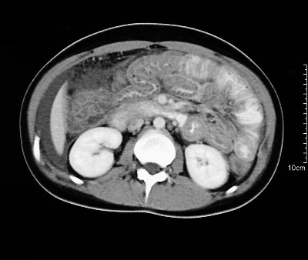
Комп'ютерна і магнітно-резонансна томографія
Дає диференційоване просторове зображення всіх органів брюшної порожнини і заочеревинного простору.
1. Візуалізація стінок порожнистих органів і навколишніх тканин.
2. Діагностика та диф. діагностіка доброякісних і злоякісних пухлин ШКТ, їх рецидивів, особливо при неможливості виконання ендоскопічного дослідження шлунка (при пухлинних стенозах).

Slide 21
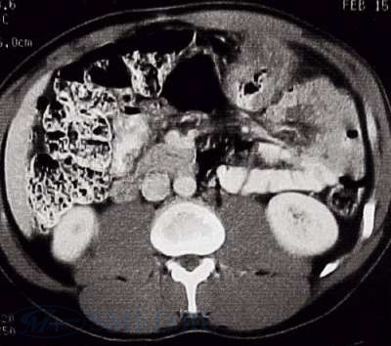
3. Деталізація стадії розвитку
злоякісної пухлини
на підставі оцінки
поширеності
пухлинного процесу як
по стінках органу, так і
інвазії в сусідні органи і
тканини, визначення метастатичного ураження регіонарних і віддалених лімфатичних вузлів, виявлення метастазів в паренхіматозних органах черевної порожнини і заочеревинного простору.

Slide 22
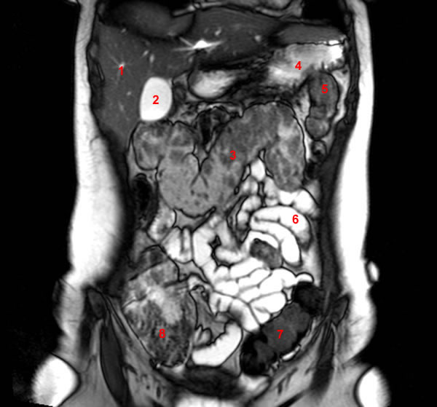
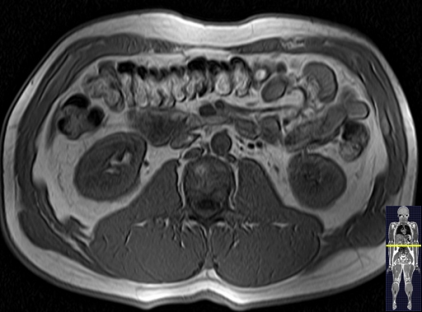
4. Виявлення екстраорганних ускладнень різних захворювань, встановлення причини зміни
топографії органів ШКТ.

Slide 23
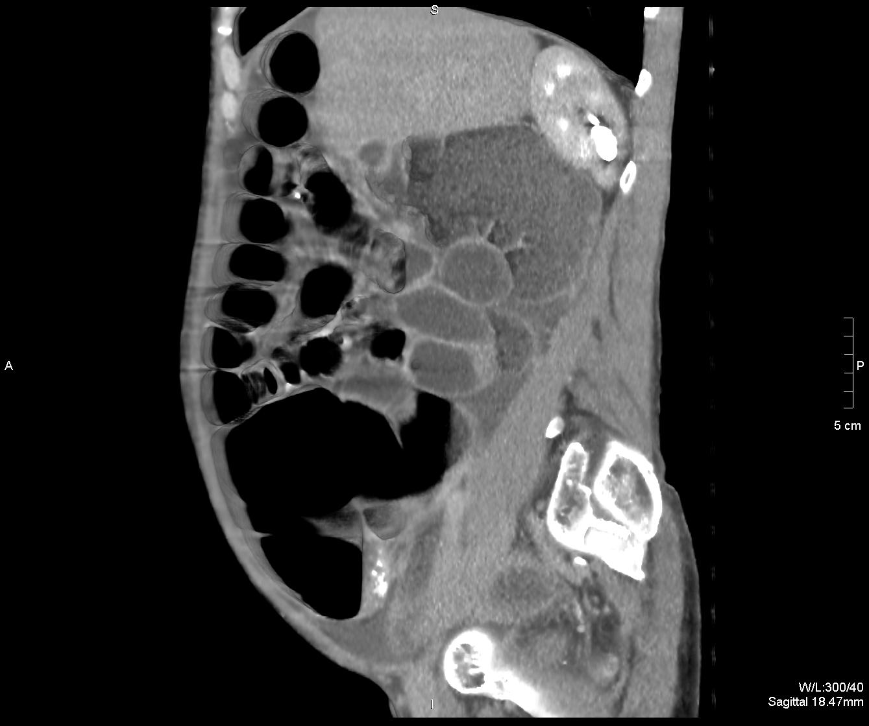
7. Діагностика ургентної
патології: медіастеніта
при перфораціях
стравоходу, визначення
рівня і причини
обструкції при кишковій
непрохідності,
виявлення рідини і
повітря при розривах
порожнистих органів.
8. МРТ - діагностика патології ШКТ
у дітей і осіб молодого віку
(з урахуванням відсутності променевого навантаження).

Slide 24
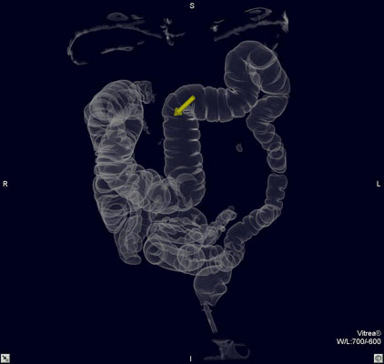
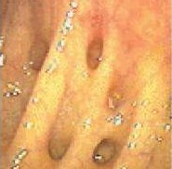
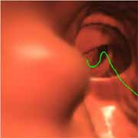
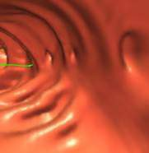
Віртуальна КТ колонографія
Впровадження в практику мультіслайсних томографів призвело до розвитку віртуальної ендоскопії,
що дозволяє
отримати
практично
повне
анатомічне
відображення
рельєфу
слизової
оболонки.

Slide 25
Променева
семіотика
захворювань
ШКТ

Slide 26
Зміна положення органу (дислокація)
• Деформація
• Зміна розмірів
• Звуження та розширення (диффузне, локальне)
Дефект наповнення
• Симптом «ніши»
• Зміна складок слизової оболонки
• Ригідність стінки
• Зміна перістальтики

Slide 27
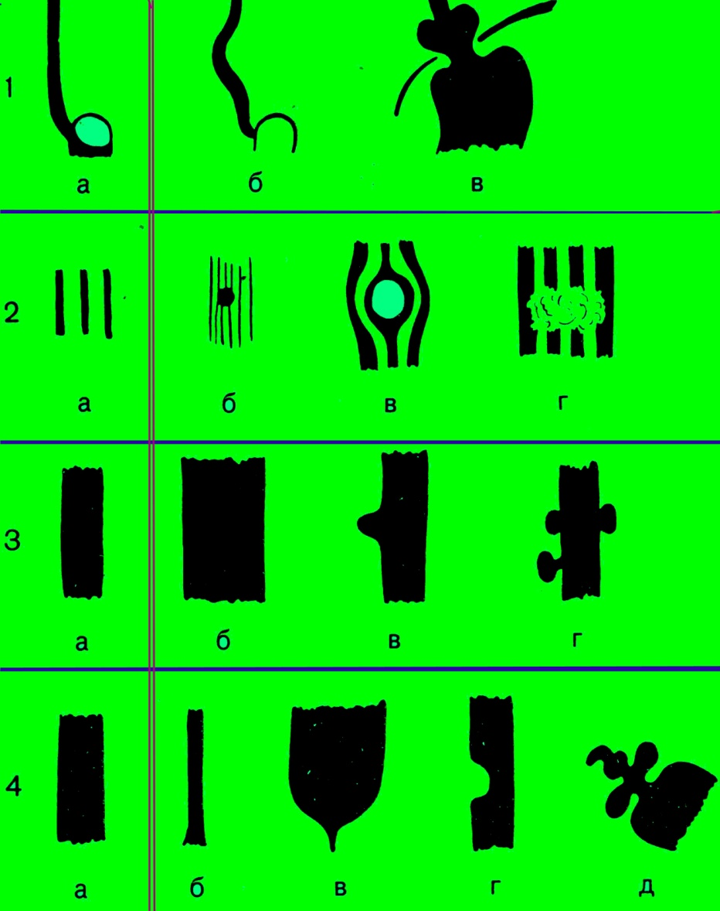
Основні рентгенологічні синдроми захворювань шлунково-кишкового тракту.
Дислокація органу та синдром
рухової дисфункції.
Патологичні зміни рельєфу слизової:
Депо барія(б)
Дефект наповнення (в,г)
Розширення каналу:
Диффузне (б)
Локальне (в, г)
Звуження каналу:
Диффузне (б)
Локальне (в, г, д)

Slide 28
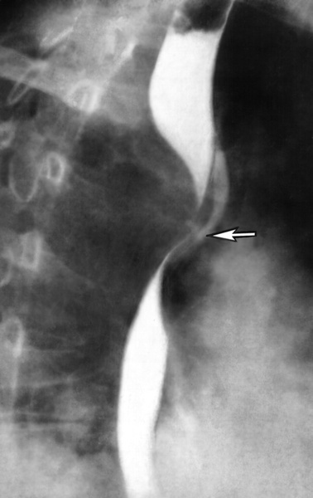
Дислокація органу
зміна положення органу при відтискуванні його будь-яким патологічним утворенням, при зменшенні об’єму
поруч розташованих
структур
зміщення стравоходу (вказано стрілкою) коли дуга аорти розташована праворуч

Slide 29
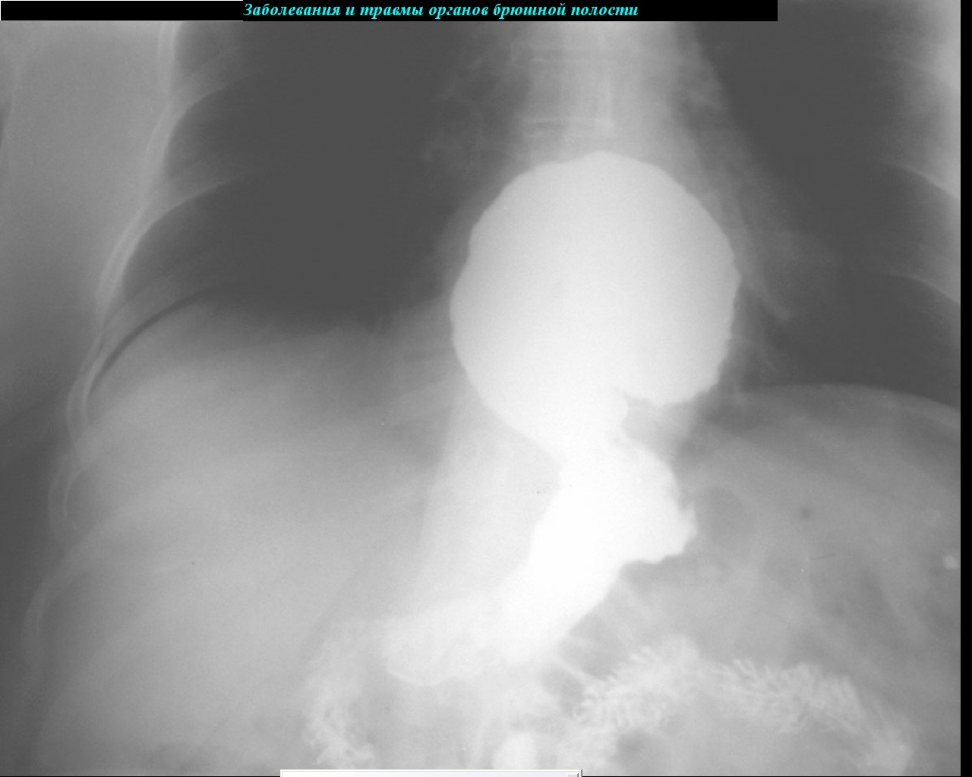
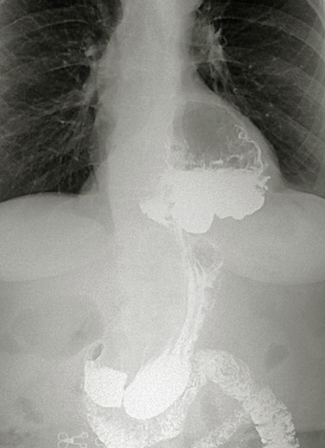
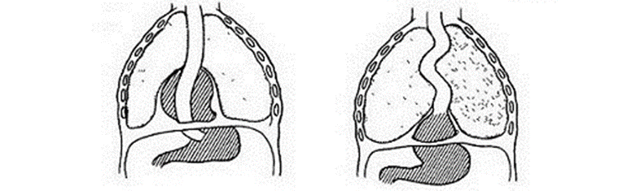
Дислокація органу – кила стравохідного отвору діафрагми.

Slide 30
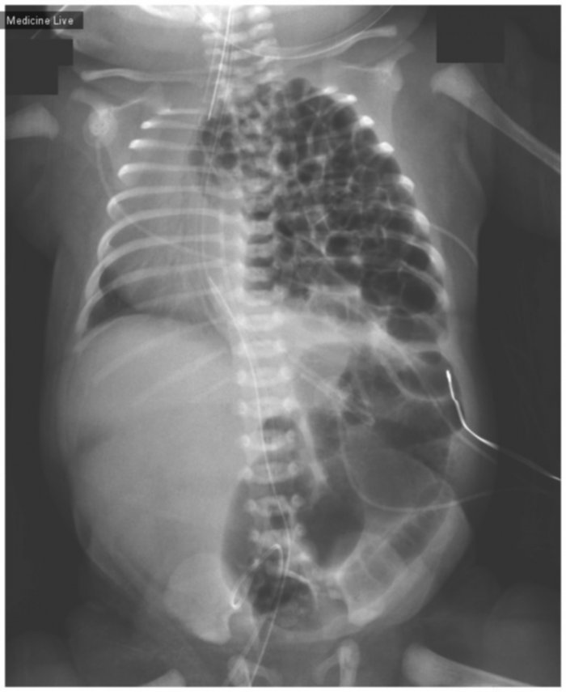


Slide 31
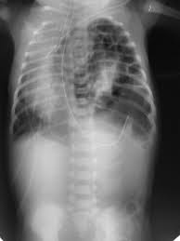
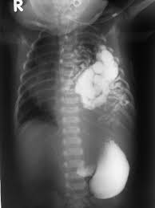

Slide 32
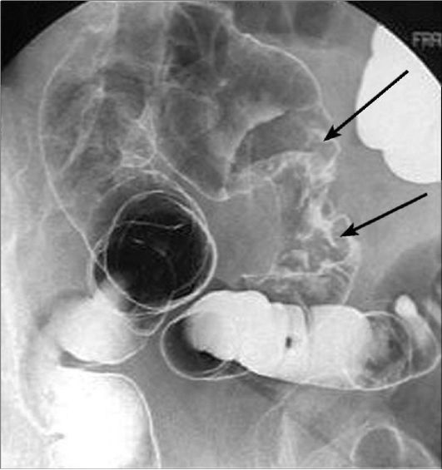
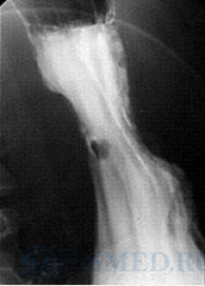
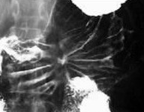
Зміна рельєфа слизової оболонки
Проявляється локальним розширенням складок слизової оболонки, їх обривом, втратою еластичності, що позначається як ригідність - виникає при пухлинах.
При інфільтративних
пухлинах рельєф
слизової оболонки
згладжений або
не простежується.
Конвергенція складок
слизової оболонки по
напрямку до виразки.
Потовщення і збільшення
висоти складок слизової
оболонки характерні для
запальних процесів.

Slide 33
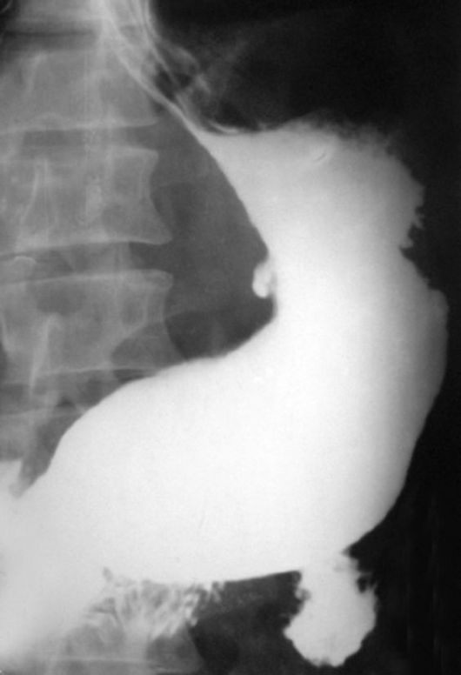
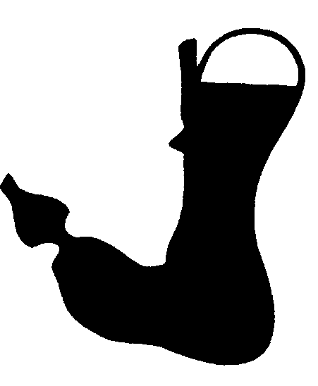
Симптом ніші ніша на контурі

Slide 34
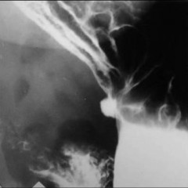
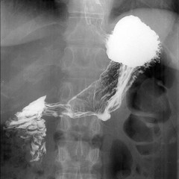

Slide 35
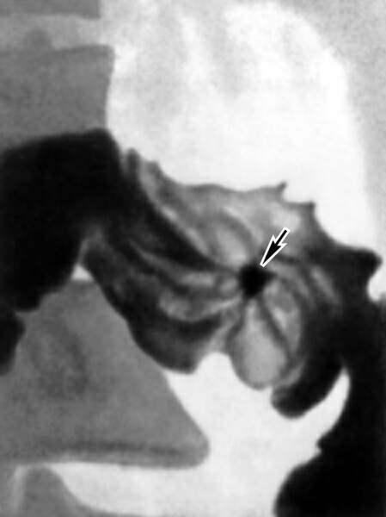
Ніша на рельєфі

Slide 36
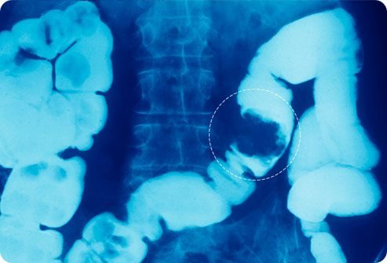
Дефект наповнення
поперечно-ободової кишки

Slide 37
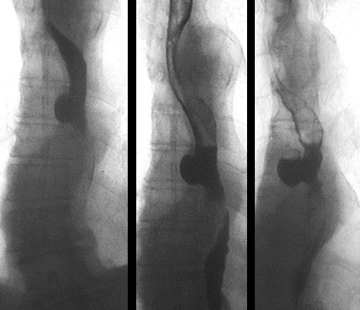
Синдром локального розширення
Дивертикул - випинання слизової оболонки разом з підслизовими шарами або без них.
Пульсивний - має пра-
вильно кулясту форму,
рівні й чіткі контури,
з'єднується з просвітом
травної
трубки «шийкою».
Тракційний - неправильної
трикутної форми, шийка
відсутня, вхід широкий.
Ускладнення: дивертикуліт, при
якому в дивертикулі скупчується рідина, слиз, їжа з симптомом тришаровості - барій, рідина, газ.

Slide 38
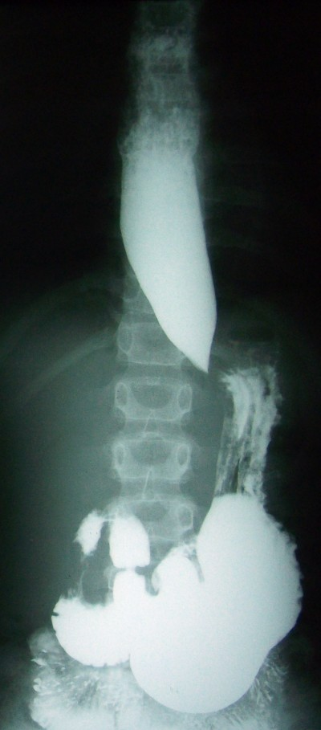
Синдром дифузного розширення
При ахалазії стравоходу - абдомінальний відділ представляє собою симетричну воронку з загостреним нижнім кінцем, а вищерозміщені відділи розширені,
При стенозі вихідного відділу шлунка на грунті виразкової деформації цибулини і петлі ДПК або раку вихідного відділу шлунка, кишечника - в результаті механічної або динамічної непрохідності,
престенотичне розширення при рубцовому або пухлинному стенозі кишки.
Ахалазія стравоходу

Slide 39
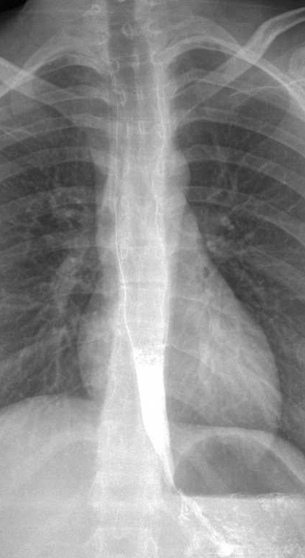
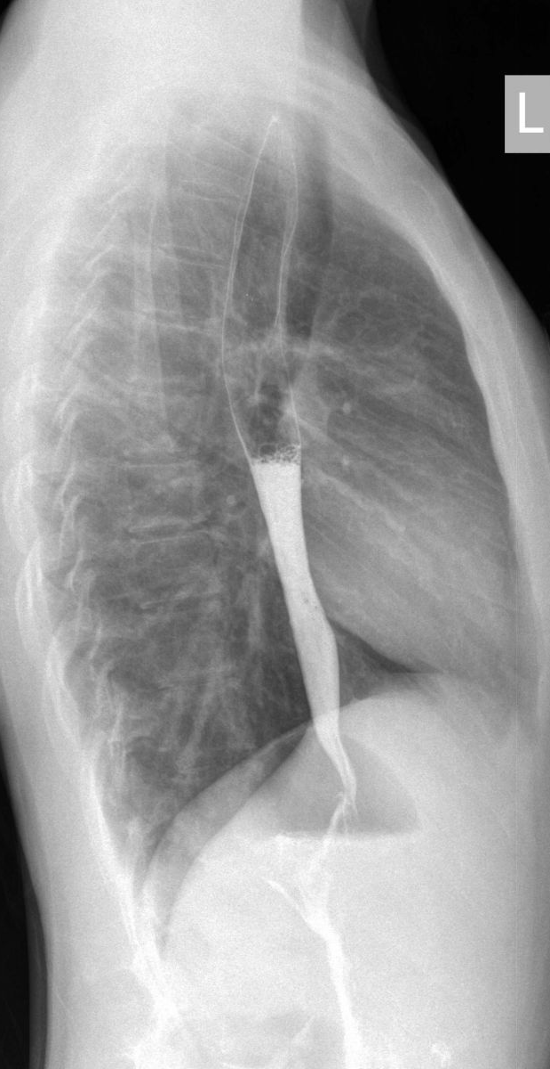
Синдром звуження
Обмежене звуження - протяжністю 3—4 см: при ахалазії стравоходу - патологічний процес, що розвивається в зв'язку з розладом іннервації стравохідно-шлункового переходу, внаслідок чого відбувається стійке звуження цього відділу.
Ахалазії стравоходу

Slide 40
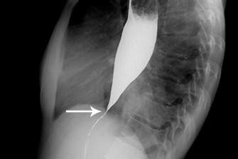
Ахалазія — відсутність нормального розкриття кардіального отвору.
Відмічається звуження піддіафрагмального сегменту стравоходу та затримка в ньому контрастної речовини, стравохід розширений, містить рідину, а іноді і останки їжі.

Slide 41
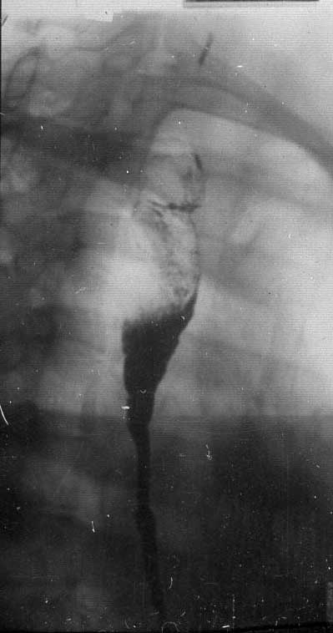
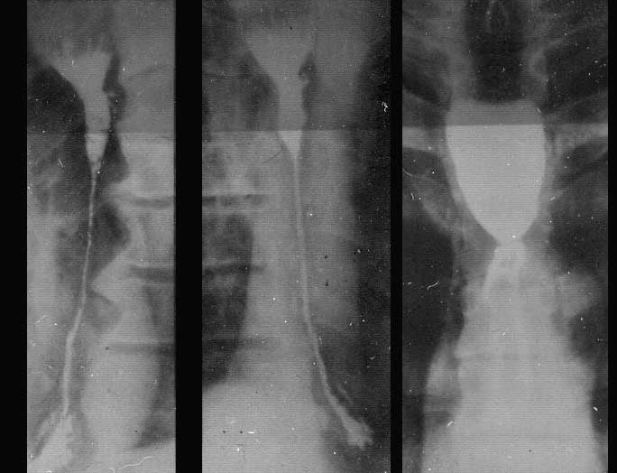
Диффузне звуження стравоходу, рубцовий стеноз.

Slide 42
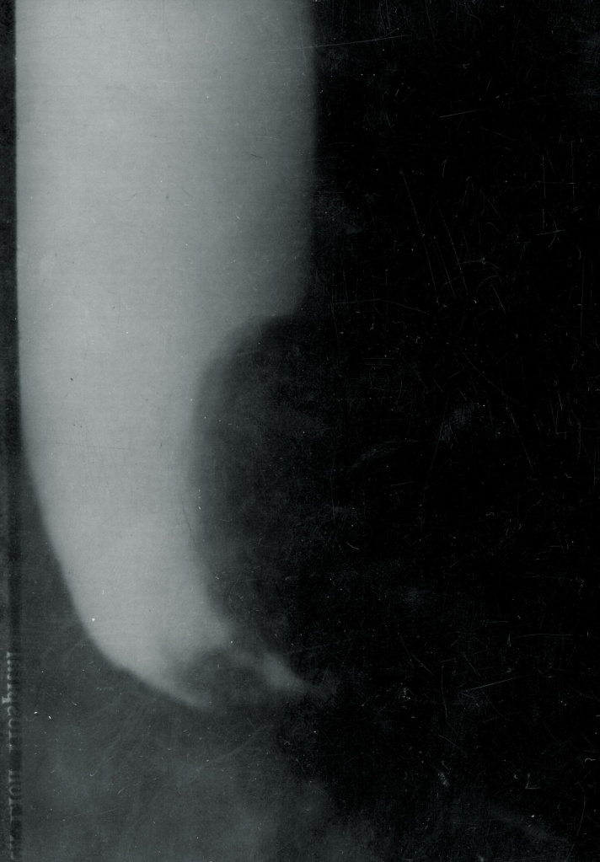
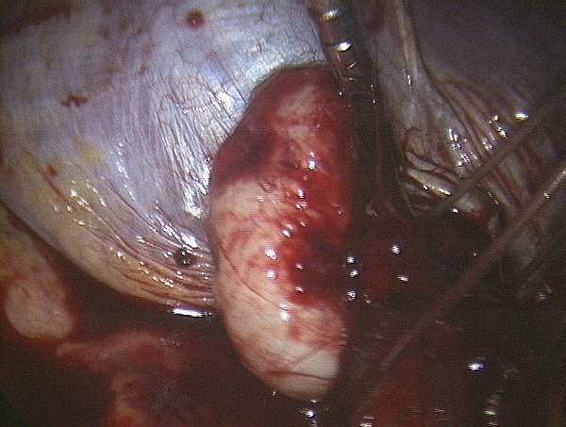
Локальне звуження (дефект наповнення) стравоходу при доброякісній пухлині – лейоміома.
Рентгенограма, дефект наповнення
Операція – макропрепарат пухлини

Slide 43
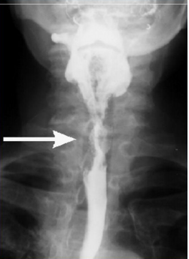
Рак стравоходу
Форми: екзофітна, ендофітна та змішана
Основні симптоми: дефект наповнення, атиповий рельєф, ригідність стінки
Екзофітний рак стравоходу
Notes:
Экзофитные (вдающиеся в просвет) опухоли растут в просвет пищевода: полип, папиллома ,липома, лейомиома.
Эндовитная (интрамуральная,плоские, инфильтрирующие стенку).

Slide 44


Пілороспазм та пілоростеноз.
Пілоростеноз Після потрапляння барію у шлунок посилюється перистальтика, але зпорожнення шлунку затримується.
Канал привратника від антральної частини шлунку до луковиці 12-палої кишки виглядає як тонка лінія.
УЗД, ФГС!

Slide 45

Синдром звуження
При екзофітному і ендофітному раку, доброякісній пухлині, при здавленні органу ШКТ збільшеними лімфатичними вузлами, аномально розташованими судинами, спайкою.
Дифузне звуження - при стриктурі, що виникла на грунті опіку стравоходу в результаті розвитку рубцевої сполучної тканини, тотальному ураженні ШКТ инфильтративною пухлиною.
Рак кишки

Slide 46


Рак нисхідного відділу
ободової кишки
Ендофітний рак шлунку

Slide 47




Рентгенодіагностика виразкової хвороби шлунка та 12-палої кишки
Локалізація
– Мала кривизна шлунка (68%)
– Кардіальний та субкардіальный відділи (18%)
– Антральний відділ (15%)
Морфологічні ознаки (прямі)
– Ніша («на контурі» або «на рельєфі»)
– Конвергенція складок
– Рубцова деформація органу

Slide 48
Порушення функції органу
Відсутність перистальтики: наслідок проростання стінки органу пухлиною, атонії стравоходу на грунті порушення іннервації, при стенозі воротаря.
Уповільнення евакуації вмісту: в наслідок органічного звуження просвіту органу або спазму воротаря, при атонії органу.
Прискорення евакуації вмісту: при зниженні тонусу воротаря і збільшенні амплітуди перистальтики шлунка.

Slide 49
Кишкова непрохідність
Функціональна (динамічна) - порушення моторної функції кишечника внаслідок гострих запальних захворювань, травм, оперативних втручань, інтоксикації.
Методы: 1.оглядова рентгеноскопія
2. ентерографія
3. іррігоскопія
здуття кишкових петель без чітких горизонтальних
рівнів рідини,
газ в кишечнику переважає над рідиною,
перистальтика відсутня.

Slide 50

Оглядовий знімок черевної порожнини при тонкокишковій непрохідності.
Видно роздуті газом петлі тонкої кишки.

Slide 51

Рентгенографія
На ранній стадії непрохідності на оглядових рентгенограмах в положенні лежачи будуть помітні помірно роздуті петлі тонкої кишки з невеликим вмістом повітря.

Slide 52

Рентгенографія
При зйомці в положенні стоячи або на лівому боці визначаються множинні рівні газ-рідина.
Складки Керкрінга на ранніх стадіях помітно, у міру прогресування обструкції петлі розтягуються і складки змащуються.
Іноді дуже складно відрізнити роздуті петлі тонкої кишки від товстої.

Slide 53
Механична непрохідність
Обтураційна – внаслідок стенозу кишки пухлиною, спайками, копролітами.
Странгуляційна - заворот кишки, защемлення в грижовому мішку.
Рентгеноскопія:
кишка розширена, складки в ній розтягнуті,
перистальтика посилена, маятникоподібні рухи,
в кишці переміщаються рівні рідини по типу сполучених посудин,

Slide 54

газ і горизонтальні рівні рідини у вигляді «арок» і чаш Клойбера вище перешкоди,
Оглядова рентгенограма
ОЧП у вертикальному
положенні:
арки і чаші Клойбера

Slide 55


Дуоденальна непрохідність
(висока)
Низька кишкова непрохідність

Slide 56


Низька кишкова непрохідність
Атрезія прямої кишки

Slide 57


УЗД ознаки тонкокишкової непрохідності
Основні УЗ-ознаки при непрохідності це:
візуалізація розширених петель тонкої кишки,
знижена перистальтика,
вільна рідина між петлями (танга) та в черевній порожнині.
Також УЗД іноді дозволяє виявити причину обструкції, наприклад, пухлину, потовщення стінок термінального сегмента клубової кишки при хворобі Крона і т.д.
УЗД може вирішити діагностичну дилему за неоднозначних рентгенологічних ознак на оглядовій рентгенограмі черевної порожнини.
Ліміт методу полягає в низькій специфічності при оцінці стану брижі, а також залежність якості діагностики від конституції пацієнта та досвіду оператора.

Slide 58

Комп’ютерна томографія
транзиторні зони і спайки, які як "хомут" або "зашморг" як би стискають петлю кишки

Slide 59


Комп’ютерна томографія
скопления жидкости между петлями кишечника (танга) и в карманах брыжейки при декомпенсированной форме.

Slide 60
КТ непрохідності товстого кишечника

Slide 61
  Стороннє тіло в ШКТ
  Рентгенологічне дослідження:
  факт наявності сторонього тіла, визначення його локалізації: поза- /або внутрішньочеревна.
  Рентгенпозитивне (металеве) -
  інтенсивна тінь на оглядовій рентгенограмі.
  Рентгеннегативне (кісточки фруктів, пластмас. дрібні іграшки, гудзики, кістки) - дефект наповнення на рентгенограмах з барієм сульфатом.

Slide 62



Slide 63




Сторонні тіла ШКТ

Slide 64
Перфорація порожнистого органу
Методи :
Оглядова рентгенографія
Рентгенографія із застосуванням водорозчинних контрастних речовин
Комп'ютерна томографія нативна
із застосуванням КР

Slide 65
Перфорація стравоходу
Рентгенографія: шиї - візуалізація контрастних чужорідних тіл, в бічній проекції - збільшення простору між передньою поверхнею тіл хребців і задньою стінкою стравоходу з бульбашками газу на цьому рівні.
Грудної порожнини - розширення середостіння, пневмомедіастинум, підшкірна емфізема в області шиї, рівень рідини в середостінні, випіт в плевральній порожнині;
З використанням водорозчинної КР - виявлення місця перфорації, вихід КР за межі органу.
КТ: повітря в середостінні або витікання КР за межі органу, локальне підвищення щільності навколишньої клітковини.

Slide 66
Перфорація порожнистого органу
Ознаки - наявність газу і рідини.
Газ - у вертикальному положенні - під куполом діафрагми серповидне просвітлення, в горизонтальному положенні на спині - під передньою черевною стінкою, на лівому боці - над печінкою.
Рідина - в бокових відділах живота і рентгенологічно проявляється інтенсивним стрічкоподібним затінюванням простору між предбрюшинним жиром і стінкою товстої кишки при горизонтальному положенні потерпілого на спині.

Slide 67

Під куполом діафрагми серповидне просвітлення

Slide 68


Slide 69
Дякую за увагу!

